Slide 1
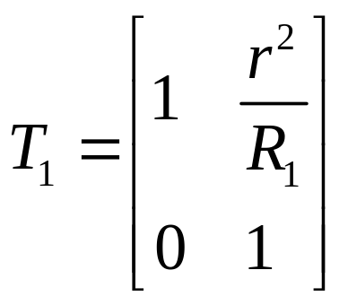
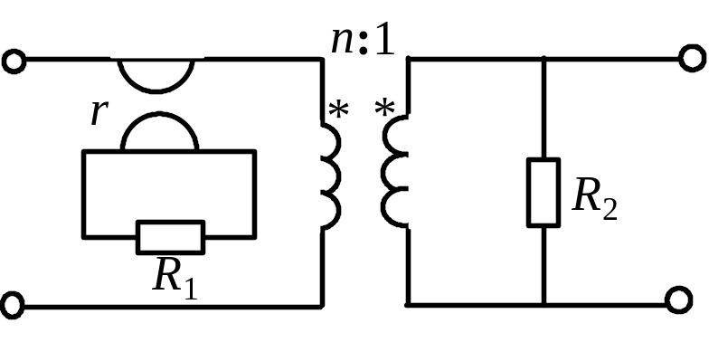
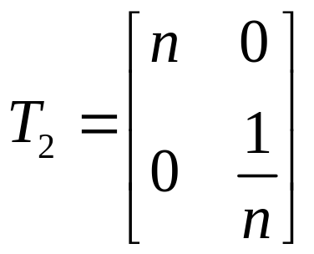
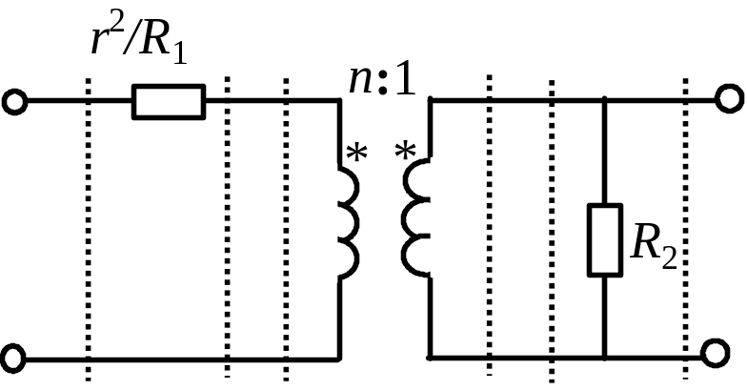
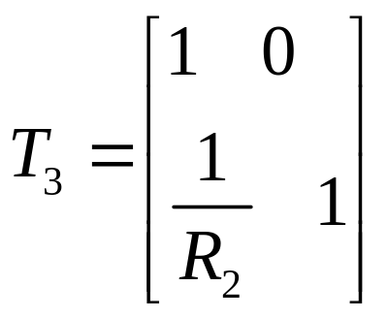
习 题 课
１. 求如图所示双口网络的 T 参数矩阵。
解

Slide 2
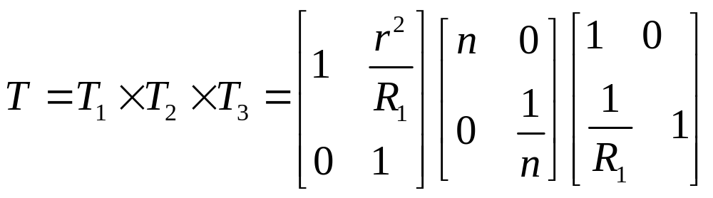
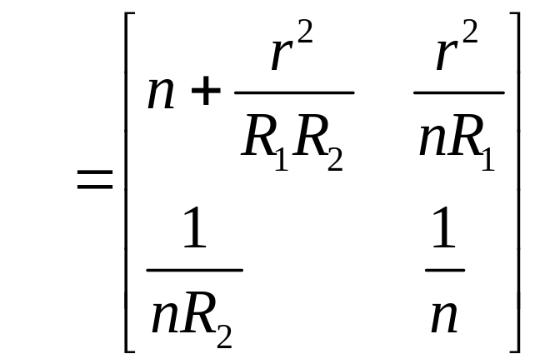

Slide 3
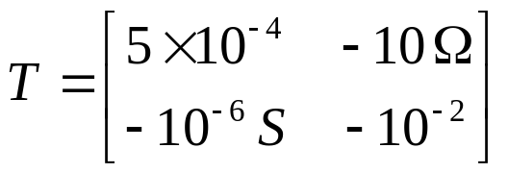
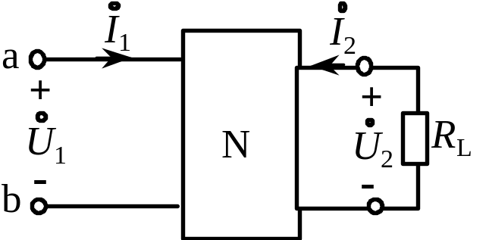
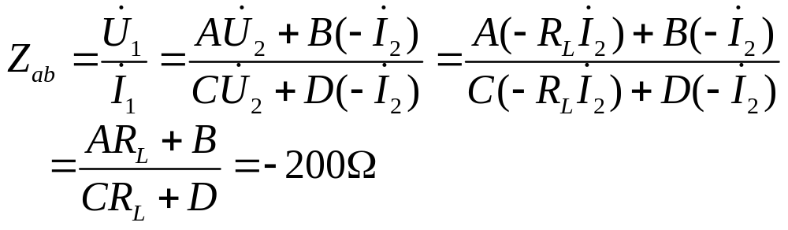
２.如图所示双口网络N的传输参数矩阵为 当R_{L}=40kΩ时，求Z_{ab}。
解

Slide 4
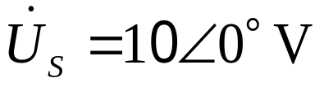
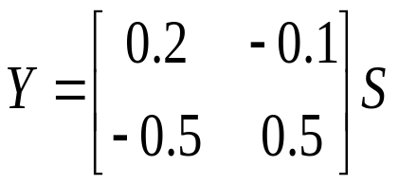
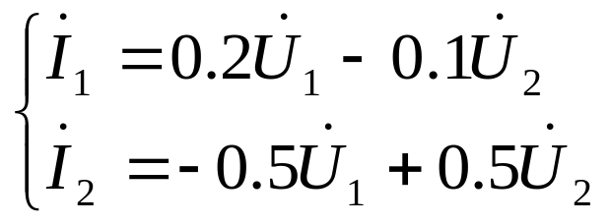
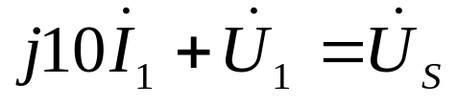
3.图示电路中Y为无源双口网络的Y参数矩阵，已知电压源
，问负载Z_{L}为何值时获得最大功率？
求最大功率P_{max}。（共轭匹配）
j10Ω
I₁
I₂
＋
+
+
U_{S}
U₁
U₂
Z_{L}
-
-
解：由已知的Y参数矩阵，有
由图可以看出，

Slide 5
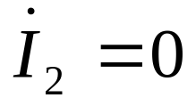
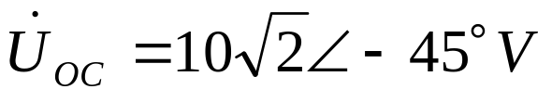
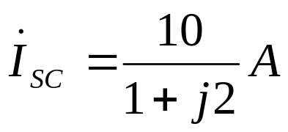

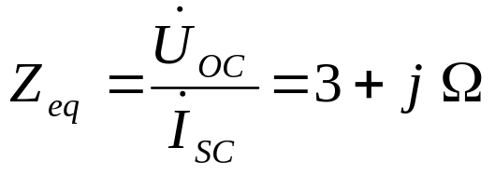
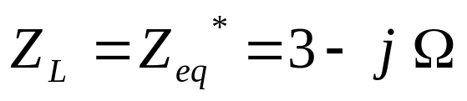
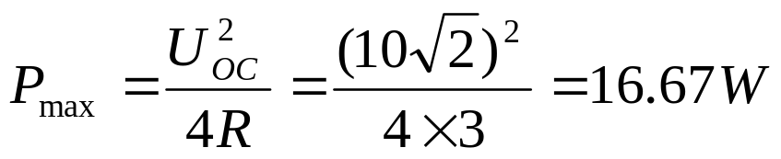
由图可以看出，
当 时，
求得
当 时，
求得
从而，有
所以，当
时，Z_{L}获得最大功率
最大功率为

Slide 6
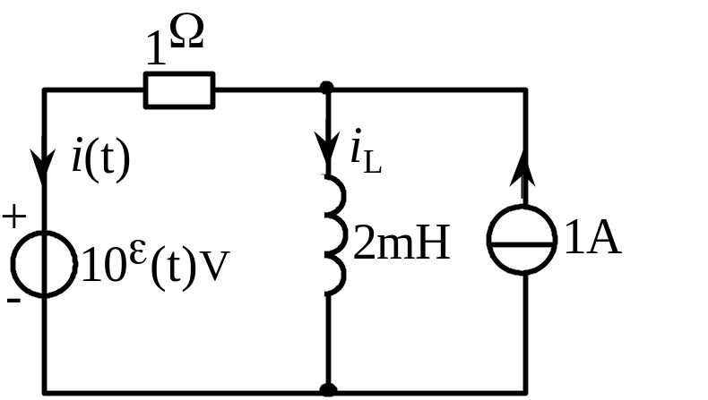
4.如图所示电路，求i(t)，t≥0。
解
i_{L}(0-)=i_{L}(0+)=1A
i_{L}(∞)=11A
τ=L/R=2 ms
i_{L}(t)=11+(-10)e^{-500t} A (t≥0)
i(t)=1- i_{L}(t) =-10(1-e^{-500t}） A (t≥0)

Slide 7
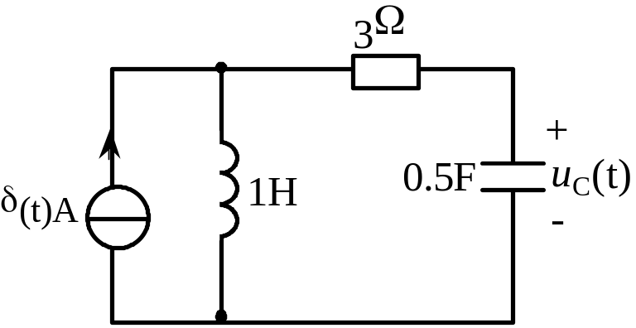
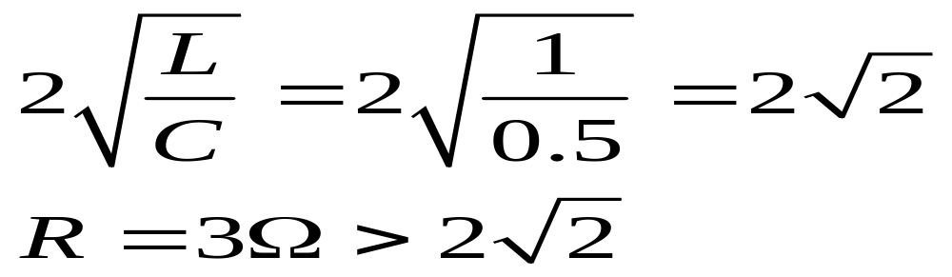
5.问如图所示二阶电路中u_{C}(t)的动态过程属于什么性质？
解
过阻尼非振荡放电过程

Slide 8
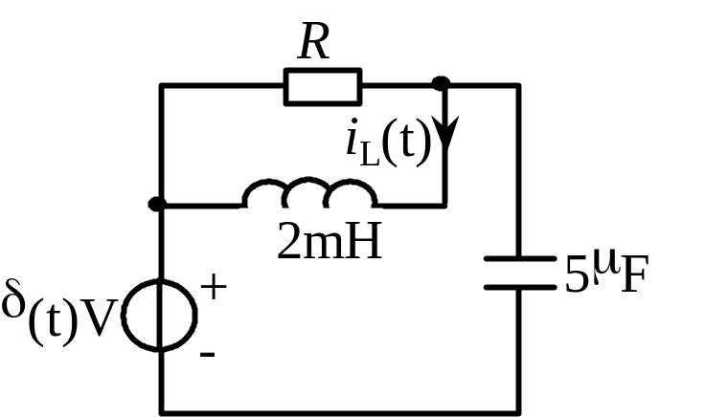
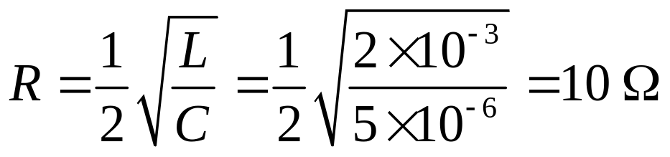
6．二阶电路如图所示，在t>0时，R=？值时i_{L}(t)的动态过程属于临界阻尼响应。
解

Slide 9
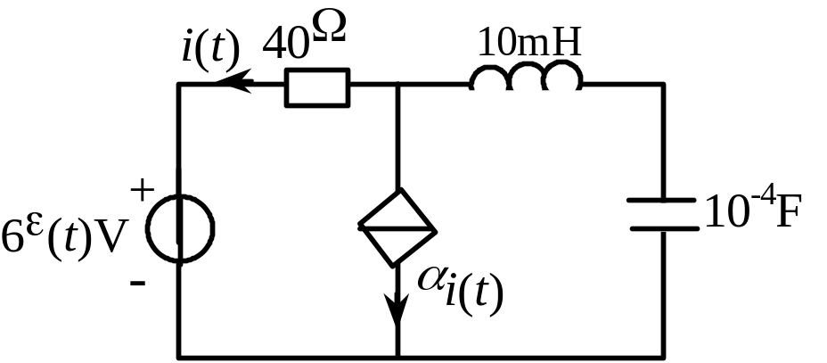
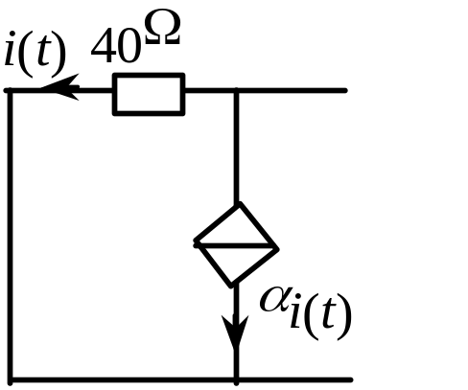
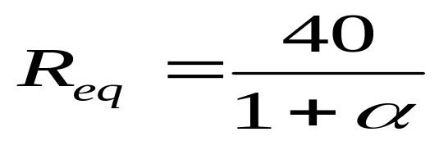
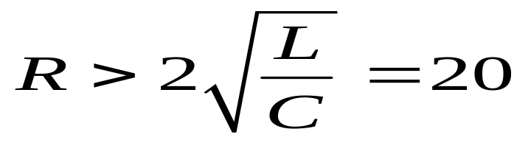
7.如图所示二阶动态电路，问图中α为何值时电路处于过阻尼状态?
解
1.先求等效电阻
2.处于过阻尼状态的条件
3.解不等式
-1<α<1

Slide 10
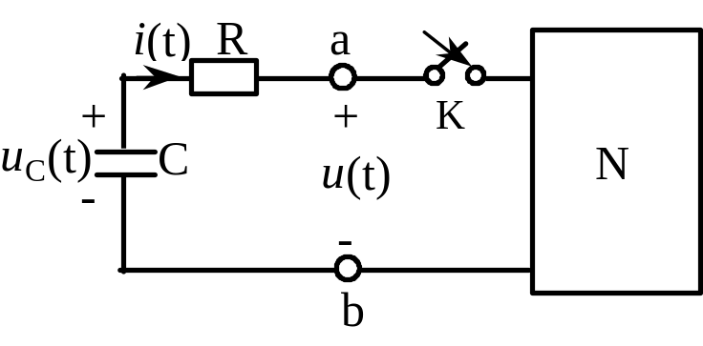
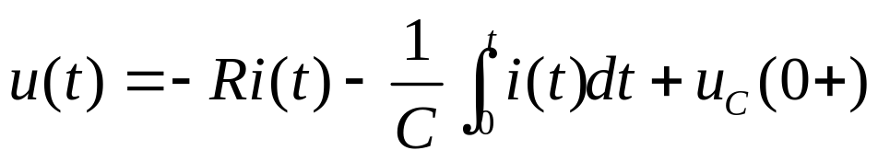
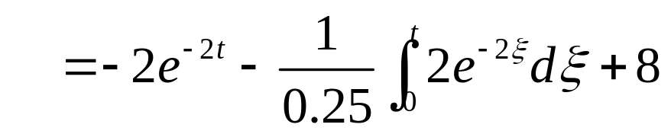
8．如图所示电路，N为含源线性电阻网络，当t<0时电路处于稳态，t=0时，开关K闭合，已知R=1Ω,C=0.25F, u_{C}(0-)=8 V，i(t)=2e^{-2t} A(t≥0)求 a,b间电压u(t), t≥0。
解法1 列KVL方程

Slide 11
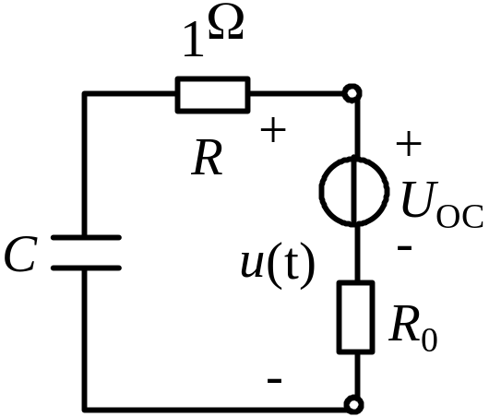
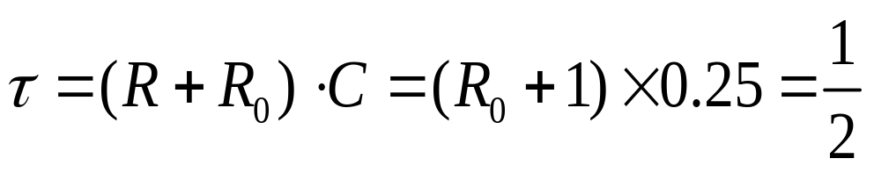
解法2 三要素法
u_{C}(0-)=u_{C}(0+)=8V
设戴维南等效电路如图所示
所以，有
R₀=1Ω

Slide 12
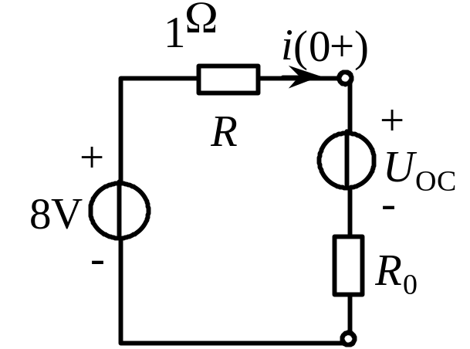
由戴维南等效电路画出0＋电路图如图所示
由0＋电路图求等效电路的U_{OC}
i(0+)=2e^{-2×}0=2 A
所以，有
u_{OC}=-2i(0+)+8=4 V
u_{C}(∞)=u_{oC}=4V
由三要素法，得
u_{C}(t)=4+(8-4) e^{-2t} V(t≥0)
从而，有
u(t)=-Ri(t)+ u_{C}(t)=4+2 e^{-2t} V(t≥0)

Slide 13
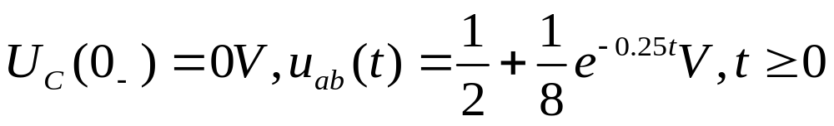
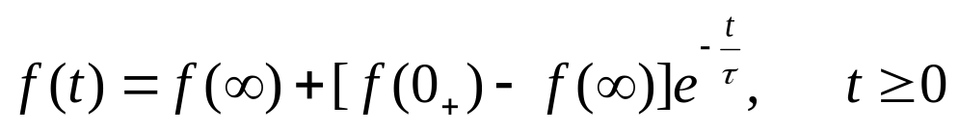
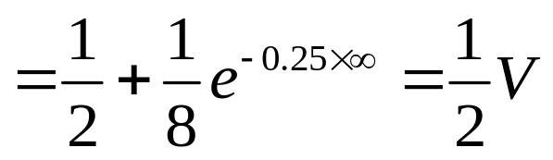
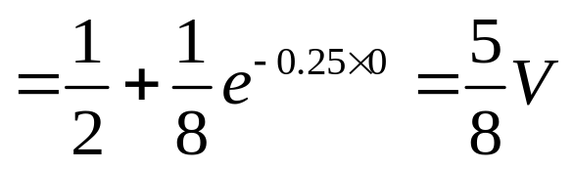
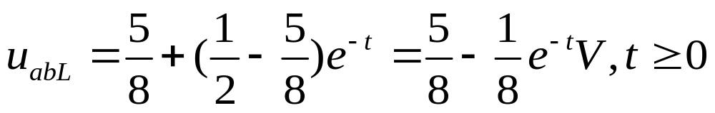
2F
9. 如图所示电路中，已知
a
+
线性无源电阻网络
ε(t)V
若C的位置接的是2H电感时i_{L}(0-)=0A,求u_{ab}(t).
–
b
状态 | C | L
0+时刻 | 短路 | 开路
稳态(∞时刻) | 开路 | 短路
解： （1）求u_{abL}的单位阶跃响应：
u_{abL}(0+)= u_{abC}(∞)
τ₁=RC=4 s
R=4/C=2Ω
τ₂=L/R=1 s
u_{abL} (∞)= u_{abC}(0+)
根据三要素法：

Slide 14
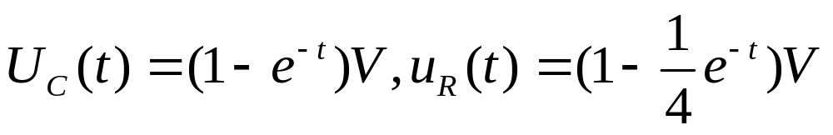
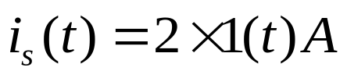
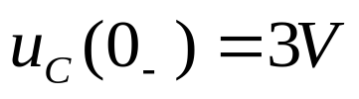
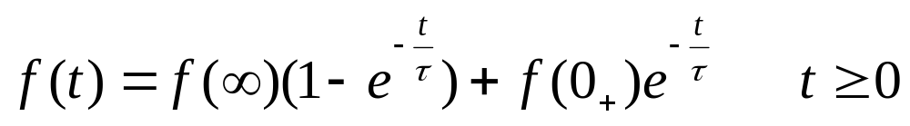
U_{R}
10. 如图所示电路中，已知N为线性无源电阻网络, U_{C}(0-)=0V, i_{s}为单位阶跃激励时，
+
-
R
线性无源电阻网络
+
i_{s}
C
U_{C}
-
若 ，而且
求此时的u_{R}(t).
零状态响应
+
零输入响应

Slide 15


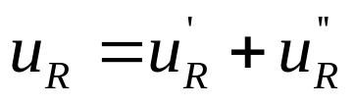
零输入响应
+
-
U_{R}
R
+
-
R
线性无源电阻网络
+
C
U_{C}(0+)=3V
线性无源电阻网络
+
C
-
i_{s}
U_{C}
-
零状态响应
+
-
R
线性无源电阻网络
i_{s}
U_{C}(0+)=0V

Slide 16
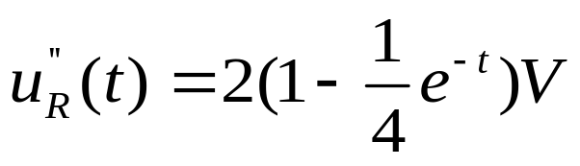
零状态响应
求解零状态响应。
在激励 单独作用下，根据题意可知：
+
-
R
线性无源电阻网络
i_{s}
另外，根据题意可知，
i_{s}为单位阶跃激励时
U_{R}
+
-
当t=0+时，u_{C}(0+)=0, u_{R}(0+)=3/4V
R
当t=∞时，u_{C}(∞)=1V, u_{R}(∞)=1V
线性无源电阻网络
+
i_{s}
1V
那么t=∞时, 系统的等效电路为
-

Slide 17
U_{R}
当t=0+时，u_{C}(0+)=0, u_{R}(0+)=3/4V
+
-
R
当t=∞时，u_{C}(∞)=1V, u_{R}(∞)=1V
线性无源电阻网络
+
1V
i_{s}
那么t=∞时, 系统的等效电路为右图
-
根据叠加定理，这是电阻R两端的电压1V, 应为电流源i_{s}单独作用下的R两端电压u_{R1}, 加上1V电压源单独作用下的R两端电压u_{R2}的和。
电流源单独作用下的R两端电压为： u_{R1}=3/4V
1V电压源单独作用下的R两端电压为：u_{R2}=1- u_{R1}=1-3/4=1/4V.

Slide 18
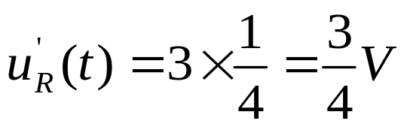
1V电压源单独作用下的等效电路
U_{R}
+
-
R
u_{R2}=1-3/4=1/4V.
线性无源电阻网络
+
1V
-
右下图为电容两端的电压等效为3V电压源单独作用下的零输入
响应电路，这样
零输入响应
+
-
R
线性无源电阻网络
+
C
U_{C}(0+)=3V
-

Slide 19
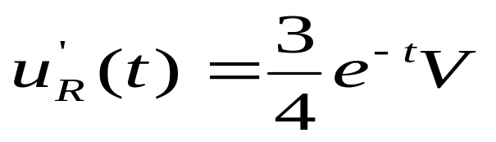
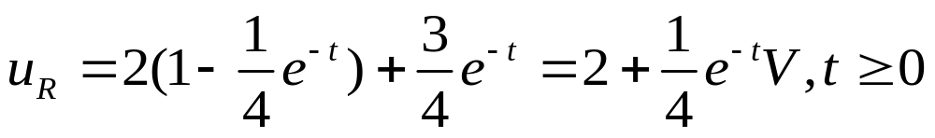
零状态响应
+
零输入响应
零状态响应
零输入响应

Slide 20
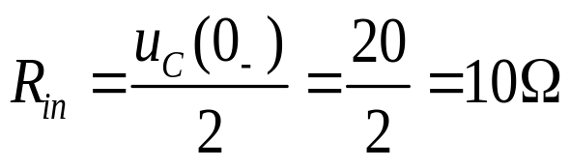
i₁(t)
K
1
+
C
2
+
N_{R}
i₂(t)
u_{C}(t)
2A
10V
-
-
11. 如图所示电路，N_{R}为线性无源电阻网络（互易网络），换路前电路已处于稳态，t=0时开关K由1的位置打到2的位置，已知C=0.05F, u_{C}(0-)=20V, i₂(0-)=1A. 求换路后的电压u_{C}(t)和电流i₁(t).
解：t=0-时刻的电路为
i=0
i₁(t)
+
u_{C}(0-)
N_{R}
i₂(0-)=1A
2A
-

Slide 21

解：t=0-时刻的电路为
i=0
+
u_{C}(0-)
N_{R}
i₂(0-)=1A
2A
-
互易
t=∞时刻的电路为
I_{sc}
+
N_{R}
+
N_{R}
+
u_{C}(∞)
2A
N_{R}
10V
虚框内戴维南等效，求短路电流
10V
-
-
-

Slide 22







经过戴维南等效之后：
i₁(t)
+
u_{C}(∞)
2A
I_{sc}
-
由三要素法得：

Slide 23

12.图(a)所示电路中，开关K在t＝0时闭合，t ≥0后电容两端电压 u_{c}(t)的波形如图(b)所示，波形上A点的坐标为t＝1s、u_{c}＝1.264V。
（1）由图(b)写出u_{c}(t)的初始电压u_{c}(0＋)和稳态电压u_{c}(∞)；
（2）求K闭合后电路的时间常数τ；（3）求图(a)中电阻R和电 容C的值。

Slide 24


2.0
1.5
A (1, 1.264)
1.0
u_{c}(t) / V
0.5
0
6
0
1
2
3
4
5
t / s
(b)
解：由图(b)可以看出
（1） u_{c}(0＋)=0； u_{c}(∞)=2.0V
且有
当t=1s时，u_{c}=1.264V, 即

Slide 25




求得 τ=1s
（3）由图（a），有
t = ∞时，有
又
所以，有
求得 R=4Ω 从而，求得 R_{eq=}1Ω
由 τ=1s 求得

Slide 26



13.如图所示电路，N_{R}为线性无源电阻网络，换路前电路已处于稳态，t=0时开关K闭合，已知C=1F，u_{c}(0-)=5V，t>0以后
(图a); 若2-2′接U_{S}=5V(图b)，C=1F，
u_{c}(0-)=5V不变，求t ≥0后电压u_{C}(t)。
a
b
解：由换路定则 u_{c}(0+)= u_{c}(0-)= 5V
由已知条件可以看出，τ=2s,又C=1F，从而 R=2Ω。电阻R为从电容C看进去的等效电阻。

Slide 27


针对t=0+和t=∞两状态利用特勒根定理。
t=0+时， uc(0+)= 5V ， ic(0+)= 5/2=2.5A ; i₂(0+)= 2A
t=∞时，电容视为开路，设电压为u_{c}(∞)
利用特勒根定理，有
即

Slide 28



由于网络N_{R}的结构与参数不会变化，因此
所以，有
求得 u_{c}(∞)=4 V
由三要素表达式，得

